Slide 1
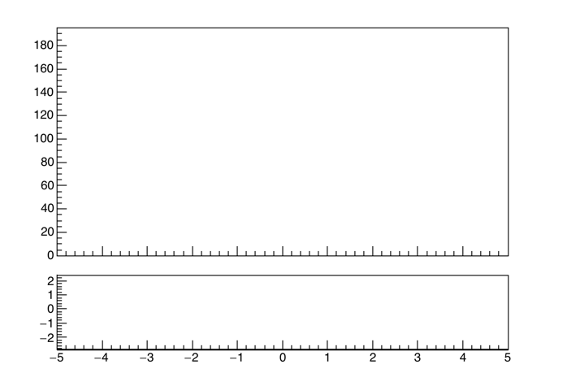
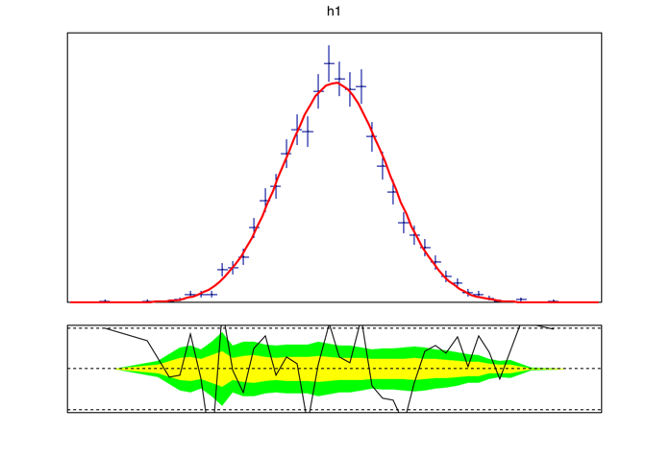
fTopPad
fUpperPad
gPad
fLowerPad

